Slide 1

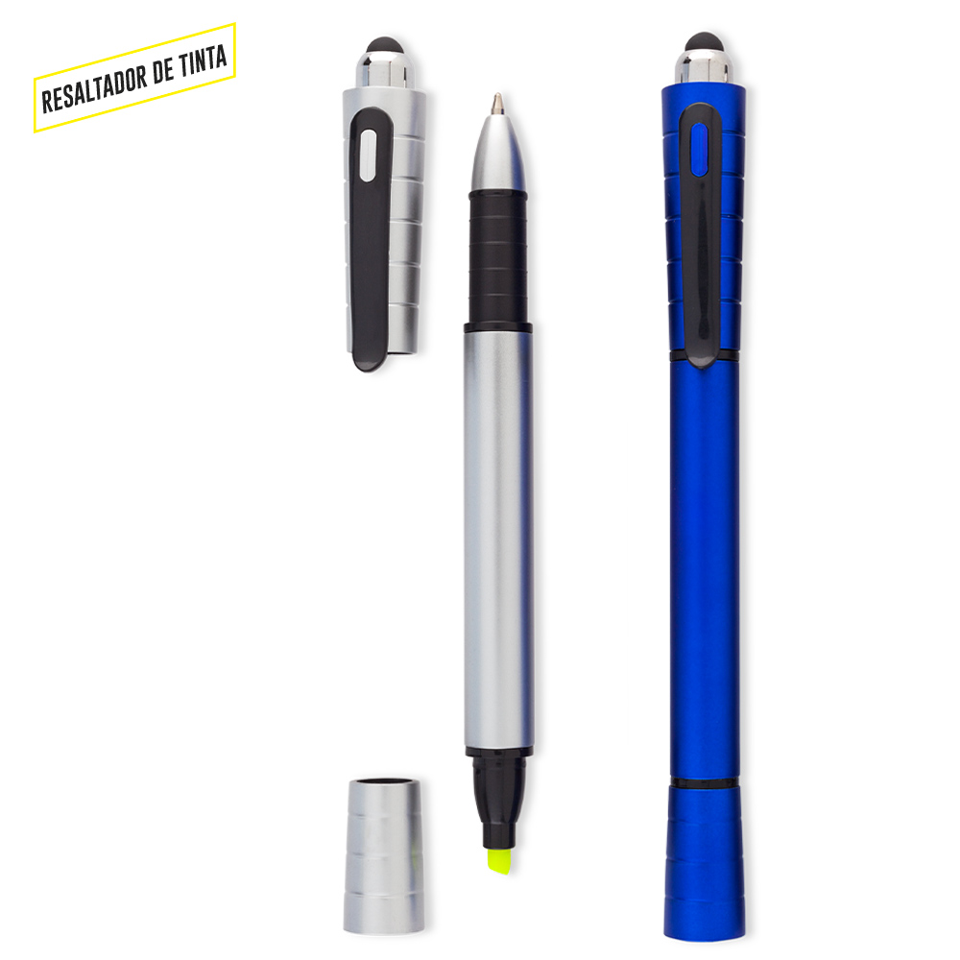
12 9 de 2021
Cot N°197
Asesor Comercial
Carlos Uribe
316 324 05 27 / (4) 322 3662 ext.106
curibe@magicmedios.com
Señor(a) Lina Velez.
Kinesis Sas
1.ADVANT 3-1 STYLUS ADV-STY
Bolígrafo plástico con stylus y resaltador de tinta. Medidas: 15 cm Marca: 4.5 cm / Tampografía
Unidades por Caja: 1000 Unidades
Empaque: 60,0 X 33,0 X 24,0 / 16,0 Kg

Slide 2
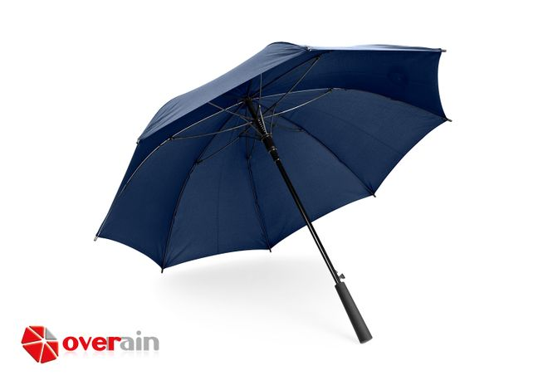
1.<selenium.webdriver.remote.webelement.WebElement (session="983bd95e53c93fa24830cb4ee328b799", element="861473f6-9987-47f8-9b89-5bced0d84ad2")>
Apertura automática y cierre manual, marco en fibra de vidrio, costillas largas. Tela en pongee 190t, mango plástico en ABS con acabado en caucho.
MATERIAL: 190T Pongee. Mango en plástico ABS. Costillas en fibra de vidrio.
MEDIDAS: 23 pulgadas x 8 cascos, cobertura 103 cm.
ÁREA DE IMPRESIÓN APROXIMADA: 20 x 13 cm.
MARCA: SE SUGIERE: Screen Paraguas hasta 3 tintas.
EMPAQUE: 48 Unidades en caja máster de: 84 cm x 25 cm x 27,5; Pesos Bruto: 18 Kg ; Pesos Neto: 18 Kg
INVENTARIO: 87 unidades

